Slide 1
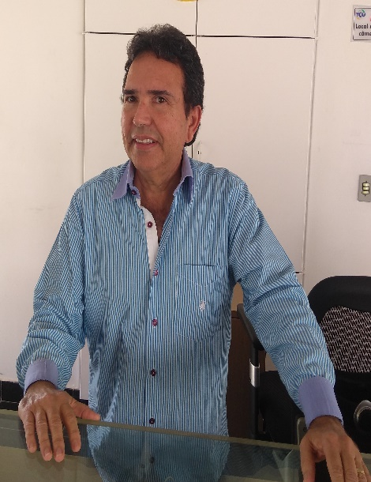
XV CONGRESSO DE SECRETÁRIOS MUNICIPAIS DE SAÚDE DO RIO GRANDE DO NORTE – COSEMS/RN
30 ANOS DE COSEMS E SEUS REFLEXOS NO SUS RN
TCU
CÉLIO DA COSTA BARROS
AUDITOR TCU
17/Dezembro/2019

Slide 2
ORDENAÇÃO E UTILIZAÇÃO DOS RECURSOS FINANCEIROS DO SUS
PORTARIA Nº 3.992, DE 28 DE DEZEMBRO DE 2017
Art. 3º blocos de financiamento:
I - Bloco de Custeio das Ações e Serviços Públicos de Saúde;
II - Bloco de Investimento na Rede de Serviços Públicos de Saúde.
CONDICIONADO (art. 4º):
Funcionamento do CMS – composição paritária;
Instituição e Funcionamento do Fundo de Saúde;
Plano de Saúde e Programação Anual, aprovado pelo CMS;
Relatório Anual de Gestão apresentado ao CMS; e
Alimentação dos Sistemas de informações do SUS.

Slide 3
I - Bloco de Custeio das Ações e Serviços Públicos de Saúde (art. 5º)
I - manutenção da prestação das ações e serviços públicos de saúde; e
II - funcionamento dos órgãos e estabelecimentos responsáveis pela implementação das ações e serviços públicos de saúde.
MANUTENÇÃO E FUNCIONAMENTO: em um único Bloco de Financiamento, mantendo grupos de ações que deverão refletir a vinculação, ao final do exercício, do que foi definido em cada Programa de Trabalho, do Orçamento Geral da União e estabelecido no Plano de Saúde e na Programação Anual de Saúde:
I - Atenção Básica
II – Atenção de Média e Alta Complexidade Ambulatorial e Hospitalar;
III – Vigilância em Saúde;
IV – Assistência Farmacêutica; e
V - Gestão do SUS.

Slide 4
PROIBIDO/VEDADO
I - servidores inativos;
II - servidores ativos, exceto aqueles contratados exclusivamente para desempenhar funções relacionadas aos serviços previstos no respectivo Plano de Saúde;
III - gratificação de função de cargos comissionados, exceto aqueles diretamente ligados às funções relacionadas aos serviços previstos no respectivo Plano de Saúde;
IV - pagamento de assessorias ou consultorias prestadas por servidores públicos pertencentes ao quadro do próprio Município ou do Estado; e
V - obras de construções novas, bem como de ampliações e adequações de imóveis já existentes, ainda que utilizados para a realização de ações e/ou serviços de saúde.

Slide 5
II - Bloco de Investimento na Rede de Serviços Públicos de Saúde (art. 6º)
I - aquisição de equipamentos voltados para a realização de ações e serviços públicos de saúde;
II - obras de construções novas utilizadas para a realização de ações e serviços públicos de saúde; e
II - obras de reforma e/ou adequações de imóveis já existentes utilizados para a realização de ações e serviços públicos de saúde.
Engloba o funcionamento do antigo Bloco de Financiamento:
VI - Investimentos na Rede de Serviços de Saúde(Redação dada pela PRT GM/MS nº 837 de 23.04.2009)
a - Atenção Básica;
b – Atenção Especializada;
c - Vigilância em Saúde;
d – Gestão e desenvolvimento de tecnologias em saúde no SUS; e
e – Gestão do SUS.

Slide 6
PROIBIDO/VEDADO
vedada a utilização de recursos financeiros referentes ao Bloco de Investimento em
órgãos e unidades voltados, exclusivamente, à realização de atividades administrativas.

Slide 7
ACCOUNTABILITY
A comprovação da aplicação dos recursos repassados pelo Fundo Nacional de Saúde aos Fundos Estaduais e Municipais de Saúde deverá ser encaminhada para o Ministério da Saúde, por meio dos Relatórios Quadrimestrais e do Relatório de Gestão (Portaria de Consolidação nº1/GM/MS, de 28/9/2017), que deve ser elaborado anualmente e submetido ao respectivo CMS para aprovação.
Fiscalização dos órgãos de controle interno e externo (Decreto 1.651/1995).
Constatadas irregularidades, os órgãos e entidades finalísticos responsáveis pela gestão técnica das políticas de saúde e os órgãos responsáveis pelo monitoramento, regulação, controle e avaliação dessas políticas devem indicar a realização de auditoria e fiscalização específica pelo componente federal do Sistema Nacional de Auditoria (SNA) que, sempre que possível, deverá atuar de maneira integrada com os demais componentes.

Slide 8
ACOMPANHAMENTO DA DENGUE, CHIKUNGUNYA, ZIKA E MICROCEFALIA TC 023.421/2016-9
OBJETIVO: acompanhar as ações de prevenção e controle adotadas pelo Ministério da Saúde e suas unidades, para o combate ao mosquito Aedes Aegypti e às doenças por ele transmitidas.
TCU/PLENÁRIO – Ministro Bruno Dantas
Acórdão 1.073/2017 (1º Ciclo/Conformidade: 8/2016 a 3/2017) – ausência de informações e monitoramento da execução financeira dos recursos federais e capacitação mínima dos ACE.

Slide 9
ACOMPANHAMENTO DA DENGUE, CHIKUNGUNYA, ZIKA E MICROCEFALIA TC 023.421/2016-9
Acórdão 2.701/2018 (2º Ciclo/Conformidade: 3/2018):-
9.4.1. os dados analisados nos autos sugerem que os municípios a seguir podem se encontrar em situação prioritária quanto a estratégias e ações de combate ao Aedes Aegypti a serem desempenhas de forma conjunta pelos entes da federação, possivelmente demandando maior atenção do Ministério da Saúde: Rio de Janeiro/RJ, Itabuna/BA, Fortaleza/CE, Maceió/AL, Goiânia/GO, Cruzeta/RN, Guamaré/RN, Rafael Godeiro/RN, Itaju do Colônia/BA e Jaguarari/BA;
9.4.2. a situação de recursos humanos e infraestrutura de vigilância em saúde nas secretarias estaduais e municipais de saúde brasileiras apresenta baixo nível de capacidade de gestão, segundo levantamento de governança e gestão em saúde realizado pelo TCU em 2016, o que pode demandar maior investigação por parte do Ministério da Saúde no intuito de se criar estratégias adequadas que venham a melhorar a situação identificada;

Slide 10
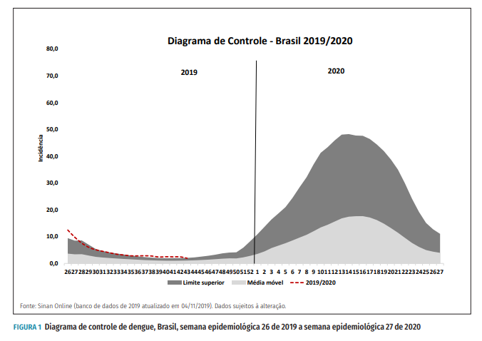
Portaria de Fiscalização - SecexSaúde nº 708, de 10 de outubro de 2019 - Fase Planejamento - 3º Ciclo (Iniciou em 9/2019 – Previsão até 3/2020)
Fonte: Boletim 50, n. 34, nov, p. 11, 2019.

Slide 11
DADOS 2019 – BOLETIM 50, nº 34/NOV-2019
Dengue: 1.504.700 casos prováveis (taxa de incidência de 716,0 casos por 100 mil habitantes). As Regiões Centro-Oeste, Sudeste e Nordeste maiores taxas de incidência, destacando os estados de São Paulo e Minas Gerais que concentraram 62,0% dos casos prováveis do país.
Chikungunya: 126.677 casos prováveis (taxa de incidência de 60,3 casos por 100 mil habitantes). As regiões Sudeste e Nordeste apresentam as maiores taxas de incidência, destacando os estados do Rio de Janeiro e Rio Grande do Norte concentram 77,0% dos casos prováveis.
Zika:10.715 casos prováveis (taxa de incidência 5,1 casos por 100 mil habitantes. A região Nordeste apresentou a maior taxa de incidência (8,8 casos/100 mil habitantes).
Síndrome Congênita do Vírus Zika (SCZ) (microcefalia): no período de 8/11/2015 a 11/5/2019, foram confirmados 3.406 casos de microcefalia. Rio Grande do Norte 557 crianças.
O Jornal Tribuna do Norte de 8/12/2019, noticiou: “O Ministério da Saúde admite que Brasil poderá viver novo surto de Zika Vírus em 2020. Quatro anos depois do primeiro surto, em 2015, as famílias continuam necessitando de medicação e maior apoio do poder público”.

Slide 12
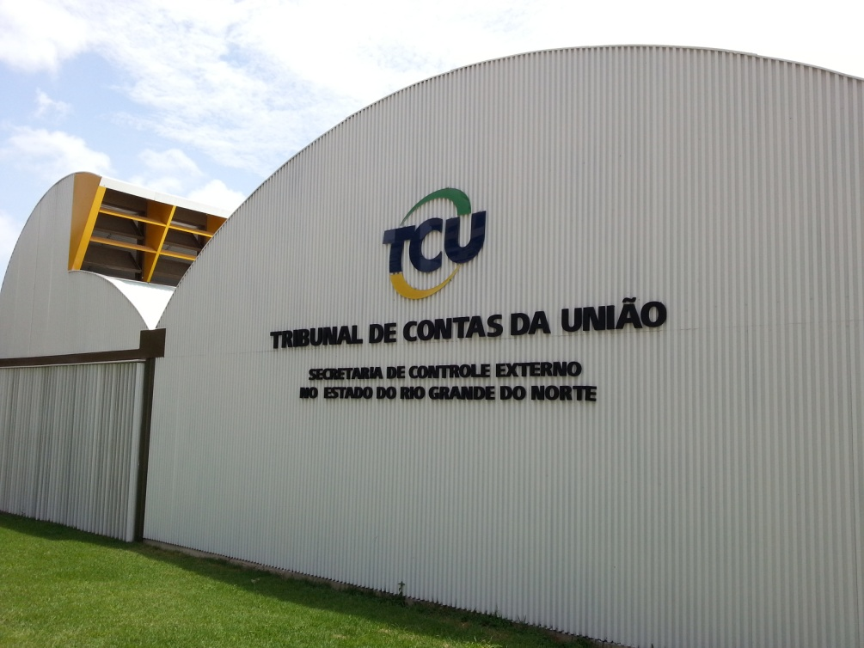
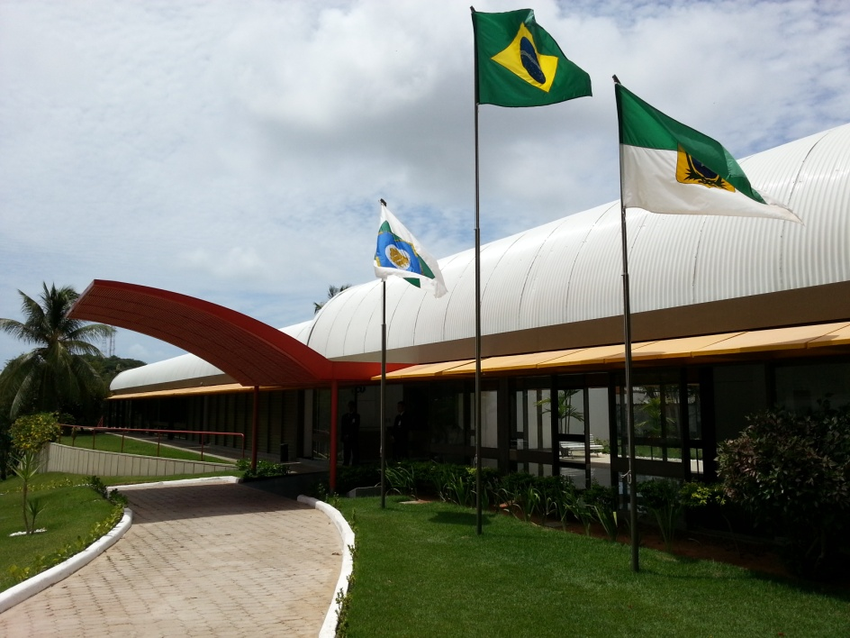
Obrigado

